Slide 1
ЛЕКЦИЯ #07 · СИСТЕМЫ ХРАНЕНИЯ ДАННЫХ
КОЛОНОЧНЫЕ СУБД
НА ПРИМЕРЕ
CLICKHOUSE
Хранение: MergeTree, parts, разреженный индекс · выполнение запросов:
векторизация, JOIN'ы, словари · шардирование, репликация, Kafka
1,5 часа · продолжение лекции 6 · по статье VLDB 2024,
официальной документации ClickHouse и практике Яндекс.Метрики
parts · гранулы · слияния
· колонки вместо строк

Slide 2
00 · О ЛЕКЦИИ
Семь блоков: от модели хранения к кластеру
Как ClickHouse хранит, индексирует и обрабатывает петабайты аналитических данных
01
OLTP vs OLAP и место ClickHouse
02
Колоночное хранение: NSM vs DSM
Два типа нагрузок, история проекта, пять вызовов из статьи VLDB 2024. 10 мин.
Физические модели хранения, файл на колонку, сборка строки. 15 мин.
03
Хранение: MergeTree, parts, индекс
04
Запись и изменение данных
Parts и слияния, гранулы и сжатие, разреженный индекс, партиции. 20 мин.
Батчи и async_insert, семейство движков MergeTree, мутации. 15 мин.
05
Выполнение запросов
06
Масштабирование и ingestion
Векторизация, JOIN'ы и их стоимость, словари, экономная типизация. 15 мин.
Шарды и Distributed, репликация через Keeper (Raft), Kafka как шина. 10 мин.
07
Best practices и итоги
Цель: понять, как устроена колоночная СУБД изнутри — от файла на диске до кластера, — и научиться принимать проектные решения: ключ сортировки, батчи, денормализация.
Чек-лист официальной документации, антипаттерны эксплуатации. 5 мин.
ЛЕКЦИЯ #07 · КОЛОНОЧНЫЕ СУБД: CLICKHOUSE
2 / 30

Slide 3
РАЗДЕЛ 01 · OLTP VS OLAP И МЕСТО CLICKHOUSE
ОТ ТРАНЗАКЦИЙ
К АНАЛИТИКЕ
Профиль нагрузки определяет физическую модель хранения —
и разницу в производительности не в проценты, а на порядки
OLTP / OLAP / HTAP | Два типа нагрузок и гибридная категория
Кейс Wikipedia | Один аналитический запрос — и сотни байт впустую
История ClickHouse | 2009 Яндекс.Метрика → 2016 open source → VLDB 2024
Три слоя движка | Обработка запросов · хранение · интеграция
СЛАЙДЫ 4–6 · ДВА ТИПА НАГРУЗОК, КЕЙС WIKIPEDIA, ИСТОРИЯ И ПЯТЬ ВЫЗОВОВ CLICKHOUSE
3 / 30

Slide 4
01 · ДВА ТИПА НАГРУЗОК
OLTP против OLAP
Термин OLAP введён Эдгаром Коддом в 1993 году; профиль нагрузки задаёт физическую модель хранения
OLTP — оперативная обработка транзакций
C-Store (Stonebraker, Abadi и др., VLDB 2005):
строковые СУБД — write-optimized: одна запись сохраняет все поля строки.
Аналитические системы обязаны быть read-optimized.
— Простые короткие запросы к единичным записям.
— Много INSERT/UPDATE/DELETE малыми порциями.
— Пример: проверка пароля — вся строка user_accounts по первичному ключу.
— Нужна вся строка целиком → строковое хранение идеально.
OLAP — аналитическая обработка
HTAP — попытка совместить оба профиля в одной системе.
На практике крупные компании выбирают раздельные решения: строковая СУБД для транзакций + колоночная для аналитики, соединённые пайплайном данных.
«В аналитике не пишут SELECT *» — архитектурный принцип, из которого выросло колоночное направление.
— Сложные запросы с агрегатами и группировками.
— Читают большие объёмы, но узкое подмножество столбцов.
— Более 95% нагрузки — чтение.
— BI, clickstream, time-series, логи, ad-hoc аналитика.
ЛЕКЦИЯ #07 · КОЛОНОЧНЫЕ СУБД: CLICKHOUSE
4 / 30

Slide 5
01 · КЕЙС
Правки Wikipedia сотрудниками Конгресса США, 2006
Один аналитический запрос к истории правок — и почему строковая СУБД читает сотни байт впустую
SELECT page_title, COUNT(*) AS edit_count
FROM revisions r
JOIN pages p ON r.page_id = p.page_id
WHERE r.user_ip LIKE '143.231.%'
AND r.timestamp BETWEEN
'2005-01-01' AND '2007-12-31'
GROUP BY p.page_title
ORDER BY edit_count DESC;
Что делает запрос: сканирует всю таблицу ревизий (миллионы записей), но использует только 4 столбца: user_ip, page_id, timestamp, page_title.
В строковой СУБД с диска поднимутся и текст правки, и содержимое страницы — сотни байт на строку впустую. В колоночной читаются только 4 узких столбца → ускорение на порядки.
Типичный аналитический запрос к публичной истории правок
Контекст: с рабочих IP Конгресса (143.231.x.x, 143.228.x.x) массово правили страницы — удаляли негатив, приукрашивали биографии. Расследование стало возможным благодаря публичной истории правок. Тот же эффект дал ClickHouse в Яндекс.Метрике: отчёты за секунды вместо часов.
ЛЕКЦИЯ #07 · КОЛОНОЧНЫЕ СУБД: CLICKHOUSE
5 / 30

Slide 6
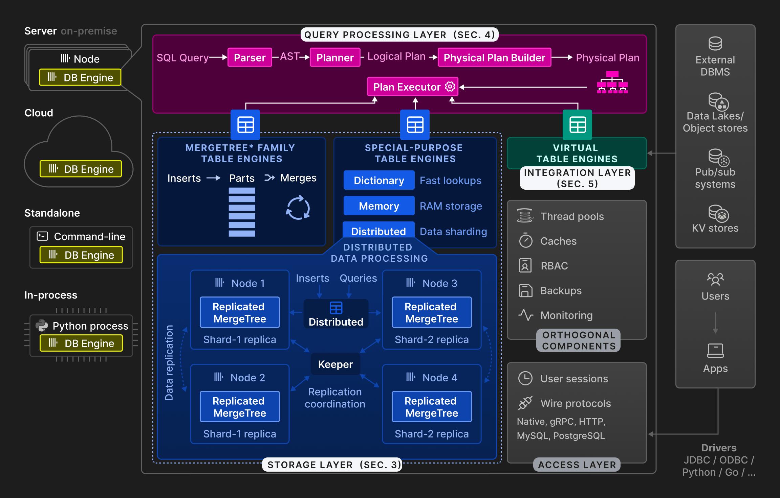
01 · CLICKHOUSE
ClickHouse: история, пять вызовов, три слоя
Архитектура ClickHouse. Изображение: официальная документация ClickHouse (статья VLDB 2024).
Пять вызовов (VLDB 2024): петабайты при высоких темпах вставки · много запросов с задержкой в доли секунды · интеграция с PostgreSQL, Kafka, S3 · удобный SQL и интроспекция · промышленная надёжность: репликация, любое железо, один статический бинарник на C++ — без JVM и GC.
ЛЕКЦИЯ #07 · КОЛОНОЧНЫЕ СУБД: CLICKHOUSE
6 / 30

Slide 7
РАЗДЕЛ 02 · КОЛОНОЧНОЕ ХРАНЕНИЕ
СТРОКИ ПРОТИВ
КОЛОНОК
Логическая схема отделена от физического хранения —
СУБД хранит данные так, как того требует нагрузка
NSM | Строковое хранение: все атрибуты строки на одной странице
DSM | Декомпозиционная модель: свой набор страниц на атрибут
DSM в ClickHouse | Файл на колонку внутри part, сборка по смещениям
Цена и гибриды | Дорогая запись, PAX: Parquet, ORC, Cloudberry
СЛАЙДЫ 8–10 · NSM И DSM, ФАЙЛ НА КОЛОНКУ, ПЛЮСЫ И МИНУСЫ DSM, PAX
7 / 30

Slide 8
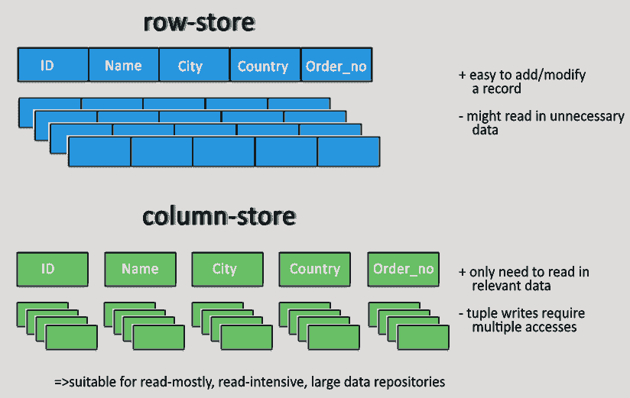
02 · ФИЗИЧЕСКИЕ МОДЕЛИ
NSM против DSM
DSM: Copeland & Khoshafian, 1985 · современный вид — C-Store, 2005
NSM — N-ary Storage Model (строки)
— Все атрибуты строки лежат последовательно на одной странице (классика PostgreSQL).
— Идеально для OLTP: вся строка — одна операция I/O.
— При аналитическом скане читаются все столбцы: нужен столбец на 2 ГБ — поднимутся все 100 ГБ таблицы.
DSM — Decomposition Storage Model (колонки)
— Каждый атрибут — в собственном наборе страниц: значения одного столбца идут подряд.
— Запрос читает только нужные столбцы — кратно меньше I/O.
— Ключевая проблема — сборка строки обратно (tuple reconstruction).
Строковое и колоночное хранение одних и тех же данных. Изображение: medium.com/@rafaelduarte849.
Abadi, Madden, Hachem (SIGMOD 2008): колоночные системы — примерно 5–6× быстрее строковых на Star Schema Benchmark и TPC-H.
ЛЕКЦИЯ #07 · КОЛОНОЧНЫЕ СУБД: CLICKHOUSE
8 / 30

Slide 9
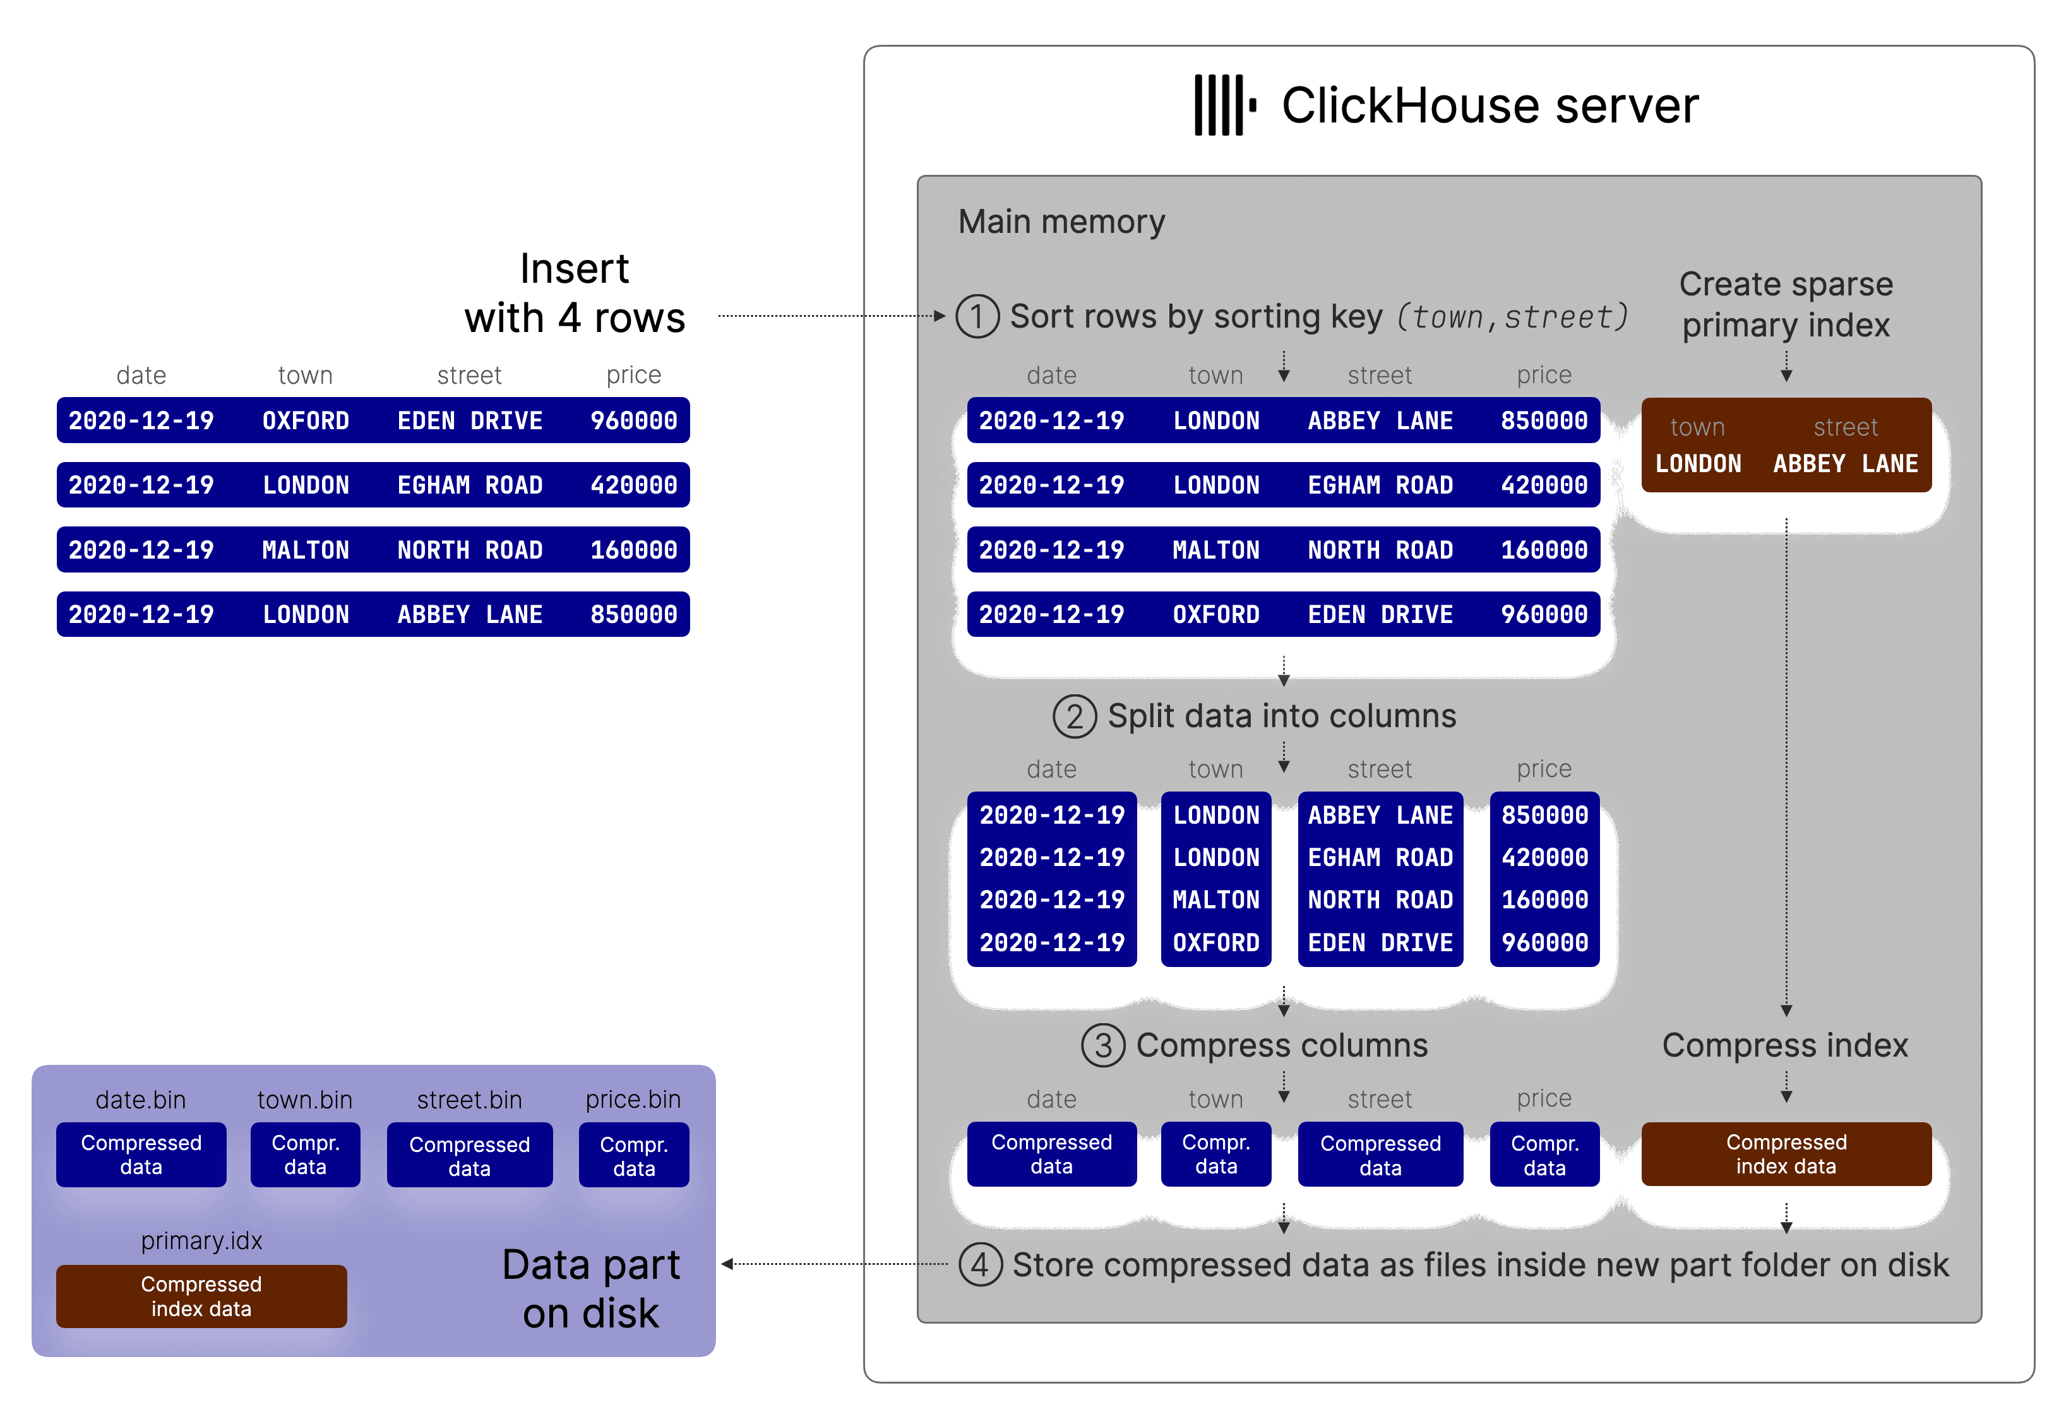
02 · DSM В CLICKHOUSE
Один файл на колонку
Таблица физически — набор parts; внутри part DSM «в чистом виде»
— Внутри part — по одному файлу на колонку: user_id.bin, hostname.bin, event_time.bin, плюс служебные файлы.
— Запрос SELECT hostname … открывает только файл этой колонки; остальные файлы не трогаются вообще.
— Строки внутри part физически отсортированы по ключу ORDER BY.
Сборка строки: фиксированные смещения
i-е значение в файле колонки A и i-е значение в файле колонки B принадлежат одной строке — идентификаторы строк хранить не нужно.
Альтернатива (ID кортежа рядом с каждым значением) дорога по памяти и почти не применяется.
INSERT: сортировка по ключу → разбиение на колонки → сжатие → файлы .bin и primary.idx в каталоге нового part. Изображение: официальная документация ClickHouse.
ЛЕКЦИЯ #07 · КОЛОНОЧНЫЕ СУБД: CLICKHOUSE
9 / 30

Slide 10
02 · DSM
Преимущества DSM — и его цена
Три фундаментальных выигрыша и один фундаментальный недостаток
Меньше I/O
Лучшее сжатие
Векторизация
Читаются только колонки, упомянутые в запросе. Нужно 2 столбца из 50 — с диска поднимутся только 2.
В файле колонки — значения одного типа и одной «природы»: такие массивы сжимаются на порядки лучше разнородных строк.
CPU обрабатывает колонку SIMD-инструкциями пачками — основа векторизованного исполнителя запросов.
Недостаток: запись и изменение одиночных строк обходятся дорого: один логический INSERT превращается в запись десятков файлов — по файлу на каждую колонку. Как ClickHouse решает эту проблему через иммутабельные parts и батчевые вставки — тема разделов 3 и 4.
Гибрид PAX (Partition Attributes Across, Ailamaki et al., VLDB 2001): таблица делится на группы строк, внутри группы данные хранятся поколоночно.
Так устроены файловые форматы Parquet и ORC в data lake'ах, а также PAX-формат в Apache Cloudberry — к нему вернёмся на лекции 8.
ЛЕКЦИЯ #07 · КОЛОНОЧНЫЕ СУБД: CLICKHOUSE
10 / 30

Slide 11
РАЗДЕЛ 03 · ХРАНЕНИЕ В CLICKHOUSE
MERGETREE: PARTS,
СЛИЯНИЯ, ИНДЕКС
Иммутабельные отсортированные parts вместо страниц с обновлениями —
и индекс, который целиком живёт в оперативной памяти
Parts | «LSM без memtable»: append-only, иммутабельность
Слияния (merges) | Фоновый k-way merge sort мелких parts в крупные
Гранулы и блоки | 8192 строки на гранулу, блоки ~1 МБ, LZ4/ZSTD
Разреженный индекс | Один mark на гранулу, партиции и pruning
СЛАЙДЫ 12–17 · PARTS, СЛИЯНИЯ, ГРАНУЛЫ, РАЗРЕЖЕННЫЙ ИНДЕКС, ПАРТИЦИИ, ПРИМЕР TIME-SERIES
11 / 30

Slide 12
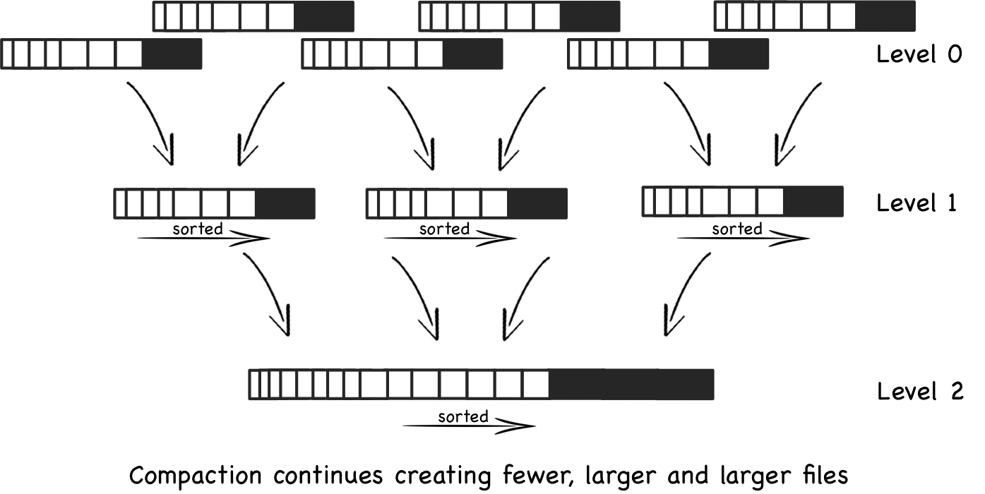
03 · PARTS
Parts: «LSM без memtable»
Append-only, неизменяемые отсортированные наборы, фоново склеиваемые — но без memtable и WAL
Part — «таблица внутри таблицы»
— Каждый INSERT сразу формирует готовый part на диске, уже разложенный по колонкам — ни memtable, ни WAL (А. Миловидов).
— Строки внутри part физически отсортированы по ключу ORDER BY.
— Part — каталог: .bin на колонку, marks (.cmrk2 — метки смещений для навигации по сжатым блокам), разреженный индекс, метаданные (включая кодек сжатия).
— Part иммутабелен — изменить его нельзя принципиально.
Три бонуса иммутабельности
Классическое LSM-дерево: компакция создаёт всё меньше, но всё более крупные файлы. ClickHouse близок по духу, но parts равноправны и пишутся сразу на диск. Изображение: Wikipedia.
— Последовательный I/O вместо случайного.
— Отличное сжатие больших однотипных массивов.
— Полное отсутствие блокировок: запрос заранее знает, что его parts не изменятся.
Строго говоря, это MergeTree, а не классический LSM — на этом настаивают сами авторы системы.
ЛЕКЦИЯ #07 · КОЛОНОЧНЫЕ СУБД: CLICKHOUSE
12 / 30

Slide 13
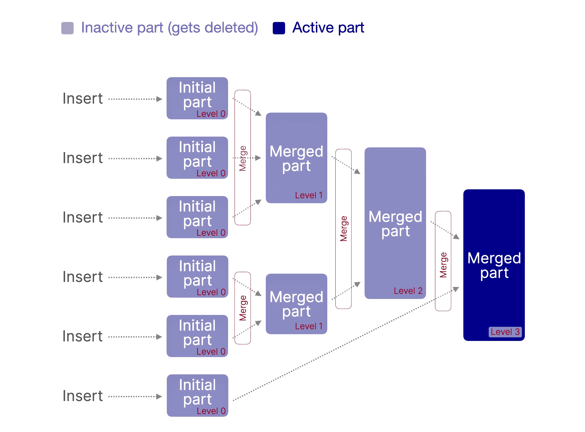
03 · СЛИЯНИЯ
Фоновые слияния (merges)
Каждый INSERT порождает part — фоновый процесс непрерывно склеивает мелкие parts в крупные
— Много parts → чтение деградирует: запрос обязан заглянуть в каждый.
— Parts отсортированы, поэтому слияние — эффективный k-way merge sort до целевого размера ~150 ГБ.
— В отличие от классических LSM с жёсткой иерархией уровней, все parts равноправны — сливаться могут любые.
— Старые parts удаляются, только когда их дочитают начавшиеся запросы (reference counting).
Следствия:
— На время слияния таблица занимает до ×2 места — забитый под завязку диск опасен.
— OPTIMIZE TABLE форсирует слияние; частый OPTIMIZE … FINAL в проде — антипаттерн.
Уровни слияний: неактивные parts удаляются после завершения читающих их запросов. Изображение: официальная документация ClickHouse.
ЛЕКЦИЯ #07 · КОЛОНОЧНЫЕ СУБД: CLICKHOUSE
13 / 30

Slide 14
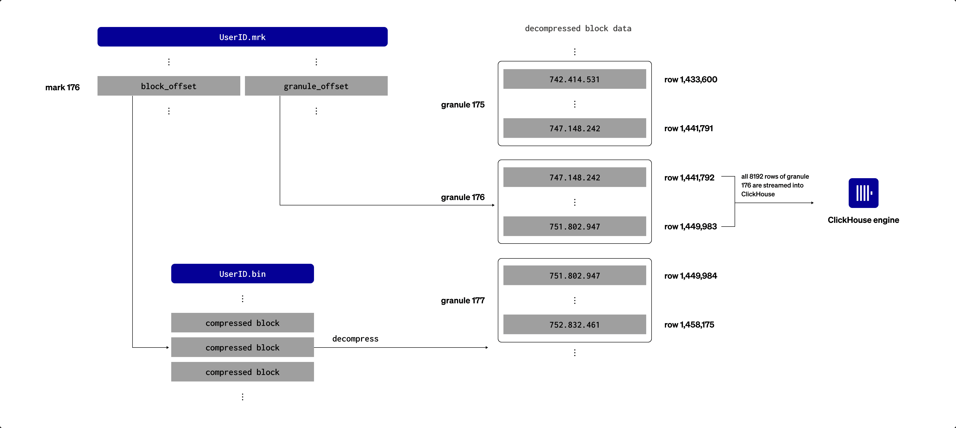
03 · ГРАНУЛЫ И СЖАТИЕ
Гранулы, блоки и сжатие
Гранула — минимальная неделимая единица чтения для сканирования и индекса
Гранулы
— Строки part логически делятся на гранулы — по умолчанию по 8192 строки.
— Адаптивная гранулярность по байтам: «тяжёлая» строка отщёлкнет гранулу раньше.
— Гранулу читают операторы сканирования и индекса — целиком или никак.
Блоки и сжатие
— Физически данные пишутся блоками ~1 МБ несжатых данных — несколько соседних гранул одной колонки.
— Сжатие: по умолчанию LZ4, можно ZSTD и специализированные кодеки в цепочках.
— Для точечного доступа поверх сжатия: отображение гранула → смещение сжатого блока в файле → смещение в распакованном блоке.
Mark (.mrk) хранит block_offset и granule_offset: файл распаковывается на лету, из блока стримится вся гранула целиком. Изображение: официальная документация ClickHouse.
Распаковка происходит на лету при чтении — CPU дешевле диска: сжатие ускоряет запросы, а не только экономит место.
ЛЕКЦИЯ #07 · КОЛОНОЧНЫЕ СУБД: CLICKHOUSE
14 / 30

Slide 15
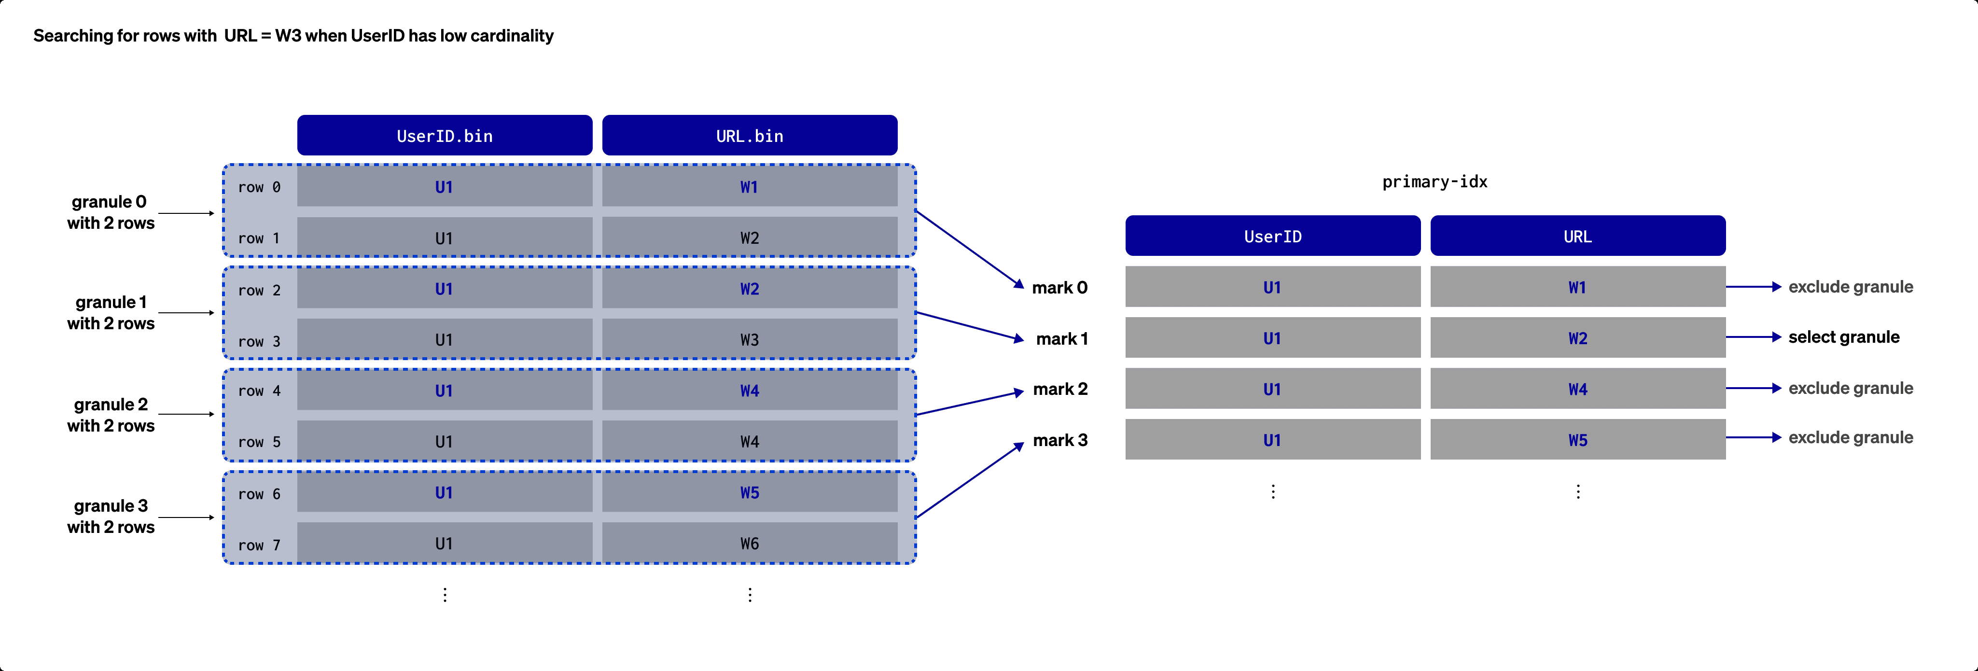
03 · ИНДЕКС
Разреженный первичный индекс
Не запись на каждую строку, как в B-Tree, а один mark на гранулу
Как это работает
— Индекс хранит значение ключа первой строки каждой гранулы.
— Таблица на 8,1 млн строк → ~1000 записей: индекс целиком живёт в оперативной памяти.
— WHERE по ключу: бинарный поиск по marks → чтение только гранул-кандидатов, остальные пропускаются (skip).
— Фильтр грубой очистки: на границах диапазона читаются лишние строки (до двух гранул) — для аналитики ничтожно.
Отличия от PostgreSQL:
1. Первичный ключ не гарантирует уникальность — он лишь задаёт порядок сортировки.
2. Вторичных B-Tree нет. Быстрый поиск по другой колонке — data skipping index (minmax, set, bloom_filter) на уровне гранул или денормализация.
Гранулы в файлах колонок и primary.idx: mark указывает на первую строку гранулы, ненужные гранулы отсекаются. Изображение: официальная документация ClickHouse.
Сравнение с B-Tree
— B-Tree (PostgreSQL): запись на каждую строку, точечный доступ за O(log N), индекс велик и живёт на диске.
— Разреженный индекс: запись на гранулу из 8192 строк — мал, всегда в RAM, цена — чтение лишних гранул.
ЛЕКЦИЯ #07 · КОЛОНОЧНЫЕ СУБД: CLICKHOUSE
15 / 30

Slide 16
03 · ПАРТИЦИИ И ТОЧЕЧНЫЕ ЧТЕНИЯ
Партиционирование и цена точечных чтений
Почему ClickHouse — не key-value store, хотя индекс у него есть
Партиционирование (PARTITION BY)
Если точечные чтения неизбежны
— Таблица режется на партиции по произвольному выражению, исторически — по месяцам.
— Для каждой партиции хранятся min/max ключа → partition pruning.
— Партиция — единица maintenance: DROP PARTITION удаляет старый месяц почти мгновенно (сносятся каталоги); TTL-правила отрабатывают так же дёшево.
— Держать мало parts (аккуратный батчинг).
— Держать мало партиций.
— Компактный формат parts для мелких данных.
— Уменьшенная гранулярность индекса.
— bloom_filter skip-индексы.
— Плюс помнить про файлы marks на каждую колонку.
Точечный запрос WHERE key = X читает минимум одну гранулу (8192 строки) из каждого part каждой партиции — по каждой колонке из SELECT.
Из практики: запрос вернул 1 строку, а прочитано — 16 тысяч.
Официальная рекомендация: не использовать ClickHouse как key-value хранилище.
Амплификация чтения складывается из множителей: гранула × parts × партиции × колонки в SELECT × файлы marks.
Это осознанная плата за скорость аналитических сканов.
ЛЕКЦИЯ #07 · КОЛОНОЧНЫЕ СУБД: CLICKHOUSE
16 / 30

Slide 17
03 · ПРИМЕР
Собираем всё вместе: time-series таблица
IoT-метрики: как схема и ключ сортировки превращаются в план выполнения запроса
CREATE TABLE sensor_readings (
device_id UInt32,
timestamp DateTime64(3),
temperature Float32,
humidity Float32
) ENGINE = MergeTree
ORDER BY (device_id, timestamp)
PARTITION BY toYYYYMMDD(timestamp);
1
Partition pruning: отсекаются партиции прошлых дней — их каталоги даже не открываются.
2
Бинарный поиск по marks: разреженный индекс находит гранулы устройства 42 в оставшихся партициях.
Ключ сортировки = самый частый фильтр; партиция = день
Запрос: WHERE device_id = 42 AND timestamp > now() - INTERVAL 1 HOUR
Селективность обеспечивается не индексом «на каждую строку», а конструкцией хранения целиком.
3
Поколоночное чтение: с диска последовательно читаются только колонки temperature и humidity выбранных гранул.
ЛЕКЦИЯ #07 · КОЛОНОЧНЫЕ СУБД: CLICKHOUSE
17 / 30

Slide 18
РАЗДЕЛ 04 · ЗАПИСЬ И ИЗМЕНЕНИЕ ДАННЫХ
ПИСАТЬ — БАТЧАМИ,
МЕНЯТЬ — РЕДКО
Каждый INSERT — новый part на диске; UPDATE и DELETE как в PostgreSQL
не существуют — есть мутации и слияния со специальной логикой
Батчи | Четыре порядка между батчем и построчной вставкой
async_insert | Серверный буфер: «memtable наоборот»
Семейство MergeTree | Слияние как механизм трансформации данных
Мутации | Фоновая перезапись parts, lightweight deletes, DROP PARTITION
СЛАЙДЫ 19–22 · БАТЧИ, ASYNC_INSERT, ДВИЖКИ СЕМЕЙСТВА MERGETREE, МУТАЦИИ
18 / 30

Slide 19
04 · БАТЧИ
Почему вставлять нужно батчами
Каждый INSERT — каталог с десятками-сотнями файлов и fsync; замеры А. Миловидова, Highload++ 2020, таблица Метрики (105 столбцов)
Способ вставки | Производительность
Батчами по 1 млн строк (MergeTree) | ~500 000 строк/с
Батчами, ReplicatedMergeTree | ~400 000 строк/с
Батчами + кворумная вставка | ~250 000 строк/с
По одной строке | 59 строк/с (реплика — 6)
«Too many parts»
Слишком частые вставки: parts образуются быстрее, чем слияния успевают их склеивать.
— Сначала деградируют SELECT'ы.
— При превышении лимита (~300 активных parts на партицию) вставка отклоняется с ошибкой Too many parts.
Это не сбой, а защитный backpressure.
Разница — четыре порядка. Золотое правило: батчи 10 000–100 000 строк (или 1–10 МБ) на один INSERT.
Состав батча важен: вставка сначала разбивается по партициям — батч на миллион строк, покрывающий несколько лет по ключу партиционирования, эквивалентен десяткам мелких вставок.
Буфер на стороне пайплайна: очередь (Kafka — раздел 6), движок Buffer или батчер в приложении.
ЛЕКЦИЯ #07 · КОЛОНОЧНЫЕ СУБД: CLICKHOUSE
19 / 30

Slide 20
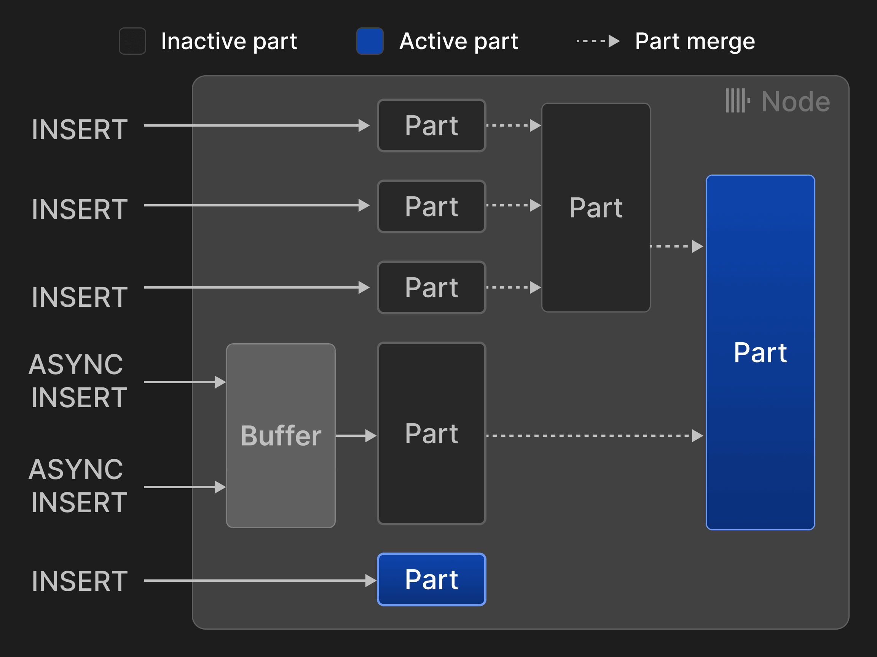
04 · ЧАСТЫЕ ВСТАВКИ
Асинхронные вставки: «memtable наоборот»
async_insert: сервер сам буферизует мелкие INSERT'ы и сбрасывает их одним part
Как работает async_insert
— Сервер буферизует строки от множества мелких INSERT'ов в памяти и сбрасывает их одним part.
— Пороги сброса: размер (async_insert_max_data_size ~100 МиБ), время (async_insert_busy_timeout_ms, сотни мс) или число накопленных запросов.
— Parts рождаются редко и крупно.
«Memtable наоборот»: в LSM буфер в памяти виден запросам и защищён WAL; в async_insert данные из буфера недоступны для SELECT и не журналируются — зато parts на диске остаются редкими и крупными.
Для гарантий доставки нужен внешний буфер: Kafka, движок Buffer, батчер в приложении.
INSERT сразу создаёт part; ASYNC INSERT накапливается в буфере и сбрасывается одним part; дальше — фоновые слияния. Изображение: официальная документация ClickHouse (VLDB 2024).
ЛЕКЦИЯ #07 · КОЛОНОЧНЫЕ СУБД: CLICKHOUSE
20 / 30

Slide 21
04 · СЕМЕЙСТВО ДВИЖКОВ
Слияние как механизм трансформации
Момент слияния — единственная точка, где данные можно «задним числом» модифицировать
Движок | Что делает при слиянии
MergeTree | Ничего: сортирует, перезаписывает, пересобирает индексы
ReplacingMergeTree | Оставляет последнюю версию строки по ключу сортировки
CollapsingMergeTree | Схлопывает пары строк с признаком +1/−1 (sign)
SummingMergeTree | Суммирует числовые колонки строк с одним ключом
AggregatingMergeTree | Хранит и склеивает промежуточные состояния агрегатов — основа материализованных представлений
Правило применимости: специализированные движки оправданы, только если сокращают число строк на порядки (например, «последнее состояние каждого пользователя»).
Для полной истории событий ReplacingMergeTree не подойдёт: момент схлопывания не гарантирован (до слияния видны все версии), а полный OPTIMIZE на больших таблицах непрактичен.
ЛЕКЦИЯ #07 · КОЛОНОЧНЫЕ СУБД: CLICKHOUSE
21 / 30

Slide 22
04 · МУТАЦИИ
Как всё-таки обновить или удалить строки
Настоящих UPDATE/DELETE в стиле PostgreSQL нет — parts иммутабельны
Мутации: ALTER TABLE … UPDATE / DELETE
Без MVCC и блокировок — без транзакций.
Многооператорных транзакций нет; атомарность гарантируется только одной вставкой: одна таблица, одна партиция, до max_insert_block_size (≈1 млн строк / 256 МиБ).
Осознанная жертва ACID ради скорости аналитики — классический выбор PA/EL-системы (лекция 6).
— Фоновая перезапись затронутых parts целиком.
— Не атомарны; выполняются в хронологическом порядке; не блокируют чтения; переживают рестарт.
— Не затрагивают строки, вставленные после запуска.
— Экономия: перезаписываются только файлы затронутых колонок — но одно поле тянет перезапись колонки во всех parts партиции.
— Инструмент разовых операций: GDPR-удаления, исправление ошибок загрузки.
Практический вывод
Более дешёвые альтернативы
— Мутации — не рутина, а исключение.
— Регулярные удаления старых данных — через TTL и DROP PARTITION.
— «Обновления» состояния — через ReplacingMergeTree / AggregatingMergeTree, понимая их гарантии.
— Lightweight deletes (DELETE FROM): строки помечаются маской и физически исчезают при ближайшем слиянии.
— DROP PARTITION: удаление периодов целиком — мгновенно и бесплатно.
ЛЕКЦИЯ #07 · КОЛОНОЧНЫЕ СУБД: CLICKHOUSE
22 / 30

Slide 23
РАЗДЕЛ 05 · ВЫПОЛНЕНИЕ ЗАПРОСОВ
ВЕКТОРЫ, JOIN'Ы
И ДЕШЁВЫЕ БАЙТЫ
Один запрос использует все ядра сервера, а правильный тип колонки
может ускорить запрос в разы сильнее любого тюнинга
Векторизация | Модель MonetDB/X100: SIMD, кэш CPU, JIT
JOIN'ы | Hash join: правая таблица целиком в памяти
Словари | Замена JOIN для маленьких справочников
Типизация | UInt32 вместо String, LowCardinality, без Nullable
СЛАЙДЫ 24–26 · ВЕКТОРИЗАЦИЯ, HASH JOIN И АЛЬТЕРНАТИВЫ, СЛОВАРИ, ТИПИЗАЦИЯ
23 / 30

Slide 24
05 · ВЕКТОРИЗАЦИЯ
Векторизованный движок: все ядра на один запрос
Модель MonetDB/X100: операторы обрабатывают не строки, а батчи колоночных значений
Векторы вместо строк
SIMD и JIT
Параллелизм
Операторы работают с батчами колоночных значений (векторами), а не построчно: меньше виртуальных вызовов, дружественность к кэшу CPU.
Колонка обрабатывается SIMD-инструкциями пачками; горячие участки запроса компилируются JIT в машинный код прямо во время выполнения.
Один запрос по умолчанию использует все ядра сервера (ограничивается max_threads) — оптимизируется throughput, а не latency мелких запросов.
Конвейер выполнения запроса
SQL → парсер → логический план → физический план → план-исполнитель с векторизованными операторами: скан читает гранулы только нужных колонок, распаковывает блоки на лету и гоняет вектора по конвейеру операторов, распараллеленному по потокам.
Связь с хранением: векторизация возможна именно потому, что данные на диске уже лежат поколоночно — DSM на диске и векторная модель в памяти усиливают друг друга.
ЛЕКЦИЯ #07 · КОЛОНОЧНЫЕ СУБД: CLICKHOUSE
24 / 30

Slide 25
05 · JOIN'Ы
JOIN'ы: «ручная коробка передач»
Cost-based оптимизатора нет: порядок таблиц и алгоритм — зона ответственности разработчика
Hash join: правая таблица — в память
Настройка join_algorithm
— Правая таблица целиком загружается в хеш-таблицу в оперативной памяти; хеш-таблица весит заметно больше самих данных.
— Порядок таблиц имеет значение — маленькая таблица должна стоять справа.
— План проверяйте через EXPLAIN.
— hash (по умолчанию): правая таблица в память.
— full_sorting_merge: merge join по ключу сортировки — почти без памяти, если обе таблицы отсортированы по ключу соединения.
— grace_hash: правая таблица делится на фрагменты по размеру памяти, остальные ждут на диске.
Реальный пример. JOIN: справа 2 млрд строк, слева 2 млн → падение на FillingRightJoinSide: потребовалось 64 ГБ.
Меняем таблицы местами: хеш-таблица по 2 млн строк — 128 МБ, запрос проходит за секунды.
А full_sorting_merge в том же примере — 88 МБ вместо 64 ГБ.
Ещё три приёма
— IN вместо JOIN: подзапрос WHERE key IN (SELECT …) умеет использовать ключ сортировки правой таблицы — JOIN этого не делает. Большие списки в IN — нормальный паттерн.
— LEFT ANY JOIN: одна произвольная строка справа на ключ — хеш-таблица заметно худеет.
— Неравенства в условии не поддерживаются (кроме ASOF JOIN — «ближайшее значение слева по времени»); «больше/меньше» — в WHERE.
ЛЕКЦИЯ #07 · КОЛОНОЧНЫЕ СУБД: CLICKHOUSE
25 / 30

Slide 26
05 · СЛОВАРИ И ТИПЫ
Словари вместо JOIN и дешёвые байты
Практики из доклада А. Миловидова и официальных best practices
Словари — замена JOIN для справочников
Не храните всё в String. IP-адрес — это UInt32/IPv4: uniqExact по IP-числам — ~137 млн строк/с против ~37 млн/с для строк (в 4 раза быстрее), плюс экономия места. Для перечислений — Enum8/Enum16.
— Движок Dictionary кэширует результат запроса к внутреннему или внешнему источнику (MySQL, PostgreSQL, HTTP) в памяти.
— Функция dictGet('dict', attr, id) подставляет значения за время поиска по хешу.
— Словарь с RANGE отдаёт значение, актуальное на дату; обновление справочника «обновляет задним числом» все отчёты.
— Ограничение: cache-словарь эффективен при hit rate, близком к 100% — иначе каждый промах ходит во внешнюю СУБД.
— Правило: «правая таблица» маленькая (регионы, кампании) → не JOIN, а словарь.
LowCardinality(String) — словарное кодирование на лету для колонок с малым числом уникальных значений (город, браузер). Избегайте Nullable — лишний файл-битмаска; используйте значения-заглушки.
Денормализуйте и предвычисляйте. Домен отдельно от URL: запрос быстрее в 2,5 раза (67 мс против 166 мс), сжатый столбец — 5 МБ против 126 МБ. Лишние столбцы, не участвующие в запросе, бесплатны. MV переносят агрегацию с query time на insert time.
ЛЕКЦИЯ #07 · КОЛОНОЧНЫЕ СУБД: CLICKHOUSE
26 / 30

Slide 27
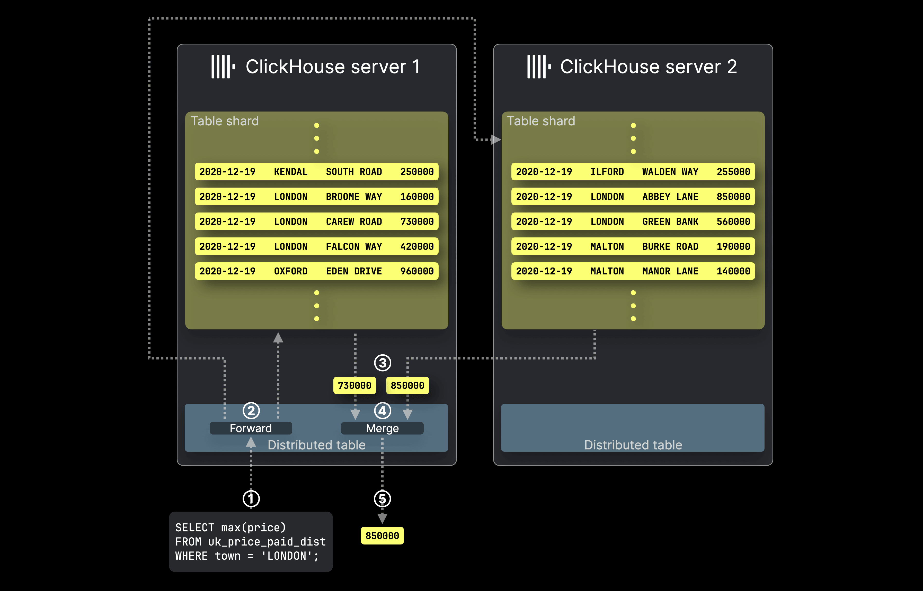
06 · МАСШТАБИРОВАНИЕ
Шарды, реплики и ClickHouse Keeper
Горизонтальное масштабирование в архитектуре shared-nothing
Шардирование и Distributed
— Таблица делится на шарды по sharding-выражению; ключ должен распределять равномерно (user_id — хорошо, toYYYYMMDD — плохо: skew).
— Distributed — виртуальная таблица-прокси: запрос рассылается на шарды (scatter), частичные результаты собираются (gather).
— Co-located JOIN'ы по одному ключу — локально на каждом шарде.
Репликация: ReplicatedMergeTree + Keeper
— У каждого движка MergeTree есть реплицированная версия; реплики шарда равноправны (multi-master).
— Координация — через ClickHouse Keeper: замена ZooKeeper на C++, протокол Raft; хранит только лог метаданных, данные реплики передают напрямую.
— Фактор репликации 2–3 обычно достаточен.
Запрос к Distributed-таблице: рассылается на шарды, частичные результаты собираются на инициаторе. Изображение: официальная документация ClickHouse.
ЛЕКЦИЯ #07 · КОЛОНОЧНЫЕ СУБД: CLICKHOUSE
27 / 30

Slide 28
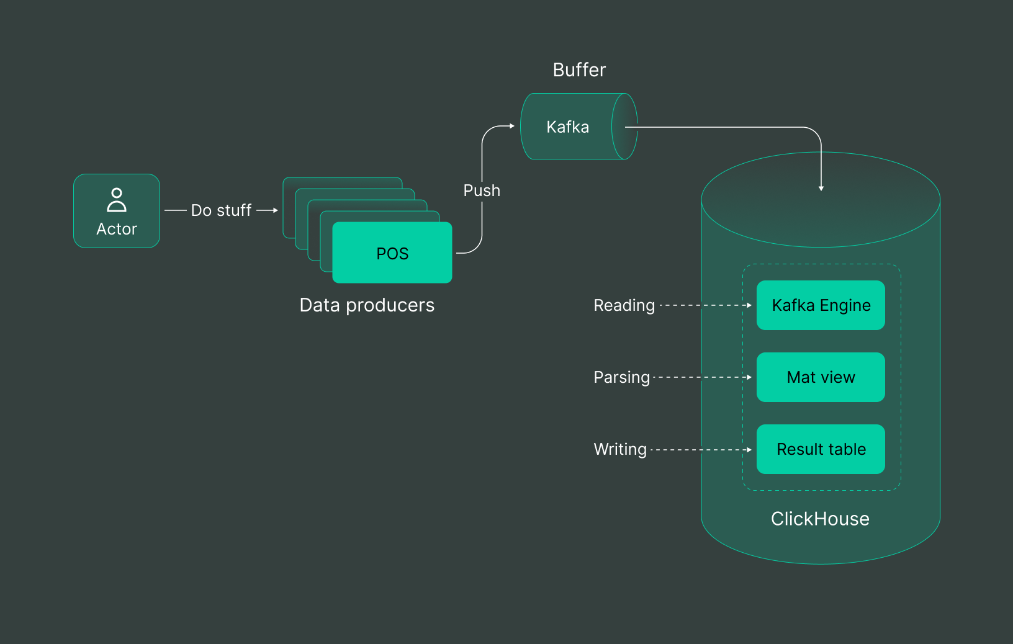
06 · INGESTION
Kafka как центральная шина данных
Колоночная СУБД — обычно «аналитический конец» конвейера данных
Зачем буфер между источником и ClickHouse
— Декуплинг скоростей записи и потребления.
— Replay при сбоях (перемотка offset'ов).
— Сглаживание всплесков (backpressure) — см. «Too many parts».
Три паттерна интеграции
1. Kafka table engine + Materialized View: ClickHouse сам читает из топика, MV перекладывает в целевую таблицу. Просто, но требует тюнинга consumer groups.
2. Kafka Connect + ClickHouse sink: управляемый батчинг, retry, schema evolution — enterprise-вариант (включать async_insert).
3. ClickPipes: managed-вариант в ClickHouse Cloud.
Kafka-буфер → Kafka Engine → материализованное представление → целевая таблица. Изображение: DoubleCloud.
В терминах CQRS ClickHouse — read model: PostgreSQL обслуживает транзакции, изменения текут через CDC в Kafka. Цена — eventual consistency.
ЛЕКЦИЯ #07 · КОЛОНОЧНЫЕ СУБД: CLICKHOUSE
28 / 30

Slide 29
07 · АНТИПАТТЕРНЫ
Как не надо эксплуатировать ClickHouse
Пять типовых ошибок, которые дорого обходятся в проде
Микрошардинг
Тысячи ручных таблиц
1000 микрошардов и 200 инстансов на сервере: один инстанс спроектирован использовать все ресурсы машины — получатся десятки тысяч потоков и бессмысленный TCP-трафик. Один сервер — один инстанс.
Стереотип эпохи MyISAM (table_001 … table_999). Ключ сортировки и партиции решают ту же задачу внутри одной таблицы; ALTER ADD/DROP COLUMN бесплатен — меняются только метаданные.
Репликация «на ручном приводе»
Избыточная предагрегация
Два независимых пайплайна + rsync раз в месяц вместо штатной ReplicatedMergeTree + Keeper: данные неизбежно расходятся.
SummingMergeTree с 20 колонками в ключе: данные меньше лишь втрое, а аналитическая гибкость уничтожена необратимо (ключ сортировки не меняется). ClickHouse рождён для неагрегированных данных.
Запросы в цикле
Общий корень: все пять антипаттернов — попытка применить к ClickHouse привычки строковых СУБД. Архитектура системы другая — и привычки должны быть другими.
Сотни точечных запросов вместо одного с IN: каждый читает гранулы и блоки сжатия — сотни циклов выполняют в сотни раз больше работы, чем один проход.
ЛЕКЦИЯ #07 · КОЛОНОЧНЫЕ СУБД: CLICKHOUSE
29 / 30

Slide 30
07 · ИТОГИ
Best practices и что важно запомнить
Чек-лист официальной документации ClickHouse и четыре главных вывода лекции
Чек-лист best practices
Что важно запомнить
1. ORDER BY: колонки частых фильтров, от низкой кардинальности к высокой.
2. Партиции — гранула maintenance (обычно месяц/день); не слишком много.
3. Вставки только батчами или через async_insert.
4. Мутации — исключение; периодические удаления — TTL и DROP PARTITION.
5. Без OPTIMIZE TABLE … FINAL в проде.
6. Без Nullable-колонок.
7. MV — для повторяющихся агрегаций.
8. Минимум JOIN'ов: денормализация и словари; маленькая таблица — справа.
9. Data skipping indices там, где фильтр ≠ ключ сортировки.
10. Минимально достаточные типы: UInt32, Date, LowCardinality.
1. OLAP-сканы миллионов строк по узкому набору колонок делают строковое хранение расточительным; DSM читает меньше, сжимает лучше, векторизуется.
2. Хранение — иммутабельные отсортированные parts MergeTree; разреженный индекс живёт в памяти; партиции — единица pruning и maintenance.
3. Плата: дорогие точечные чтения и обновления, нет транзакций → батчи, денормализация, словари.
4. Масштабирование — shared-nothing: шарды + Distributed, реплики + Keeper (Raft), ingestion через Kafka.
Вопросы для самопроверки (полный список — в тексте лекции):
— Почему точечный SELECT по ключу читает тысячи строк?
— Чем разреженный индекс отличается от B-Tree?
— Почему в JOIN маленькая таблица — справа?
ЛЕКЦИЯ #07 · КОЛОНОЧНЫЕ СУБД: CLICKHOUSE
30 / 30

